Slide 1
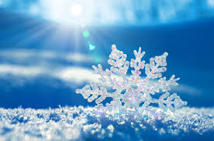
“Хаар биһиги уратыбыт”.

Slide 2
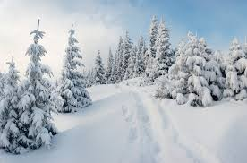
Семен Андреевич Попов – Тумат
“Муора арыытыгар айан”
“Хаар...хаар биһиги кыраайбытыгар суолтата улахан.
Хаар...хаар - уратыбыт. Хаар – биһиги поэзиябыт! Хаар – биһиги билгэбит. ”

Slide 3
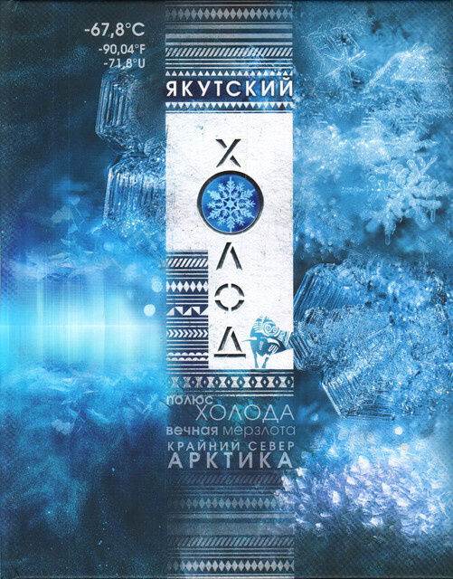
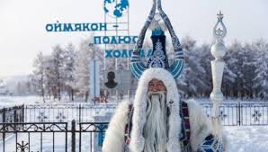
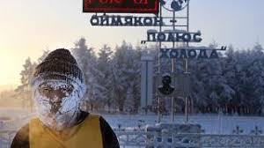
“Хаар...хаар - уратыбыт”.

Slide 4
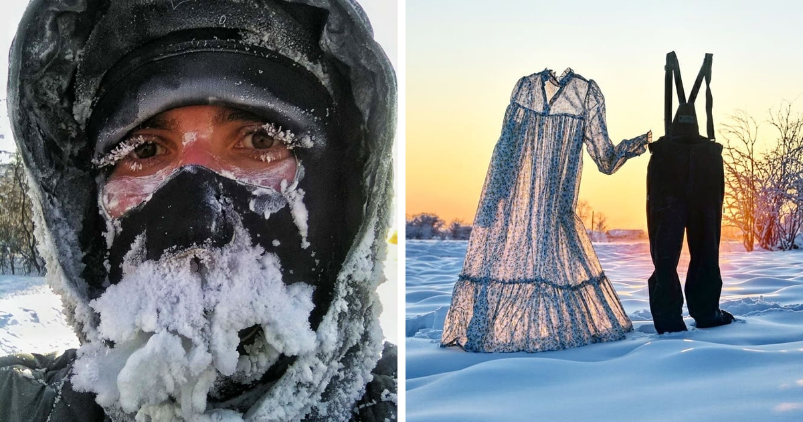
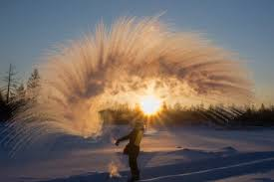

Slide 5
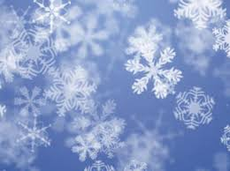
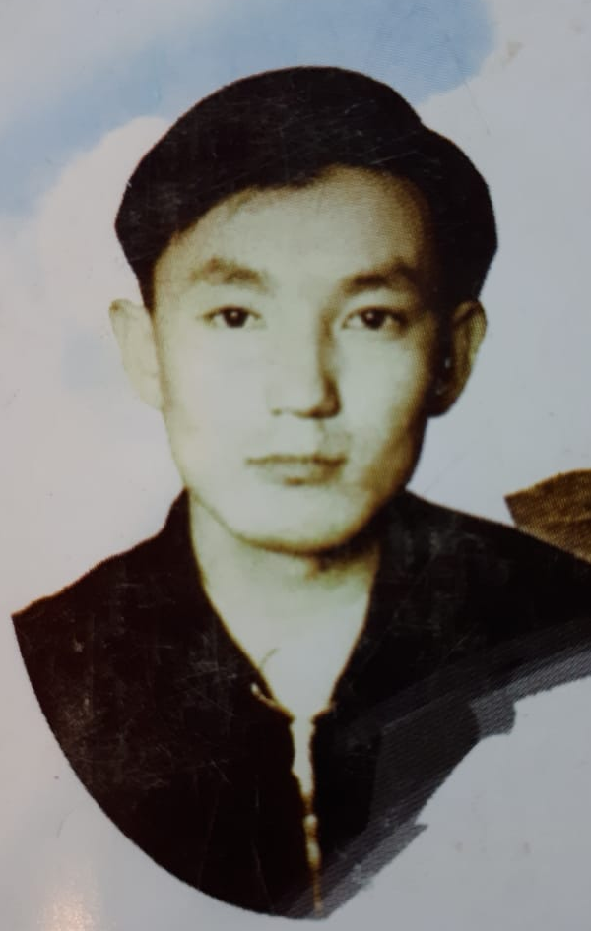
“Хаар – биһиги поэзиябыт!”
Руслан Михайлович Кривошапкин
(1937-1999с).

Slide 6
Хаар.
Хаар түһэр көхсүбэр, Ыллыктар, тумуллар
Хаар түһэр санныбар, Көмүллэн сүттүлэр,
Хаар үөрэр, хаар күлэр Көрүдьүөс туллуктар
Сып-сырдык тулабар. Көҥүллүк көттүлэр.
Хаар түһэн көмнөхтүүр, Сэрэнэн кэһэбин
Хаар түһэн көппөхтүүр, Сыстаҥнас сыа хаары
Санаабар, сып-сылаас, Өйбөр мин тиһэбин
Сымнаҕас, ып-ыраас... Хоһооммун бу – хаары.

Slide 7
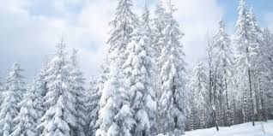
Хаар - биһиги билгэбит.
Хаар түспүтүн кэннэ, күн күүскэ итиппитин иһин, уулларбатаҕына уонна хаар уһуннук сыттаҕына, хаардаах дьыл буолар.
Ахсынньыга хаар, тыал буоллаҕына, бэс ыйыгар хаар күүтүллэр.
Илинтэн уонна соҕурууттан тыалырдаҕына, хаар кэлэр.
Мастар халыҥ хаары сүгэһэрдэннэхтэринэ, халаан уута кэлэр.
Муус устарга хаар мастарга бөдөҥ кыырпахтарынан ыйанан турар буоллаҕына, халаан уута кэлэр.

Slide 8
Сорудах:
Бэриллибит текси аах, хаар туһунан схеманы толор.
хаар

Slide 9
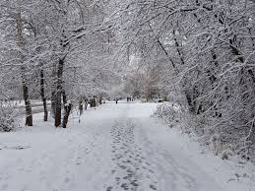
Дьиэҕэ үлэ:
Уруокка билбиккэ олоҕуран, эбии матырыйааллары туһанан, хаар туһунан айар үлэ оҥоруу. (хоһоон, өйтөн суруйуу, тэттик кэпсээн.)

